Slide 1
Transformer l’économie française, avec ou sans nucléaire ?
Sylvaine Dhion
Académie du climat - 23 janvier 2023

Slide 2
Transformer l’économie française, avec ou sans nucléaire ?
1- Contexte : émissions anthropiques de CO2 depuis 1850 (5 min)
2- Consommation mondiale d’énergie (5 min)
3- Panorama du nucléaire civil dans le monde (5 min)

Slide 3
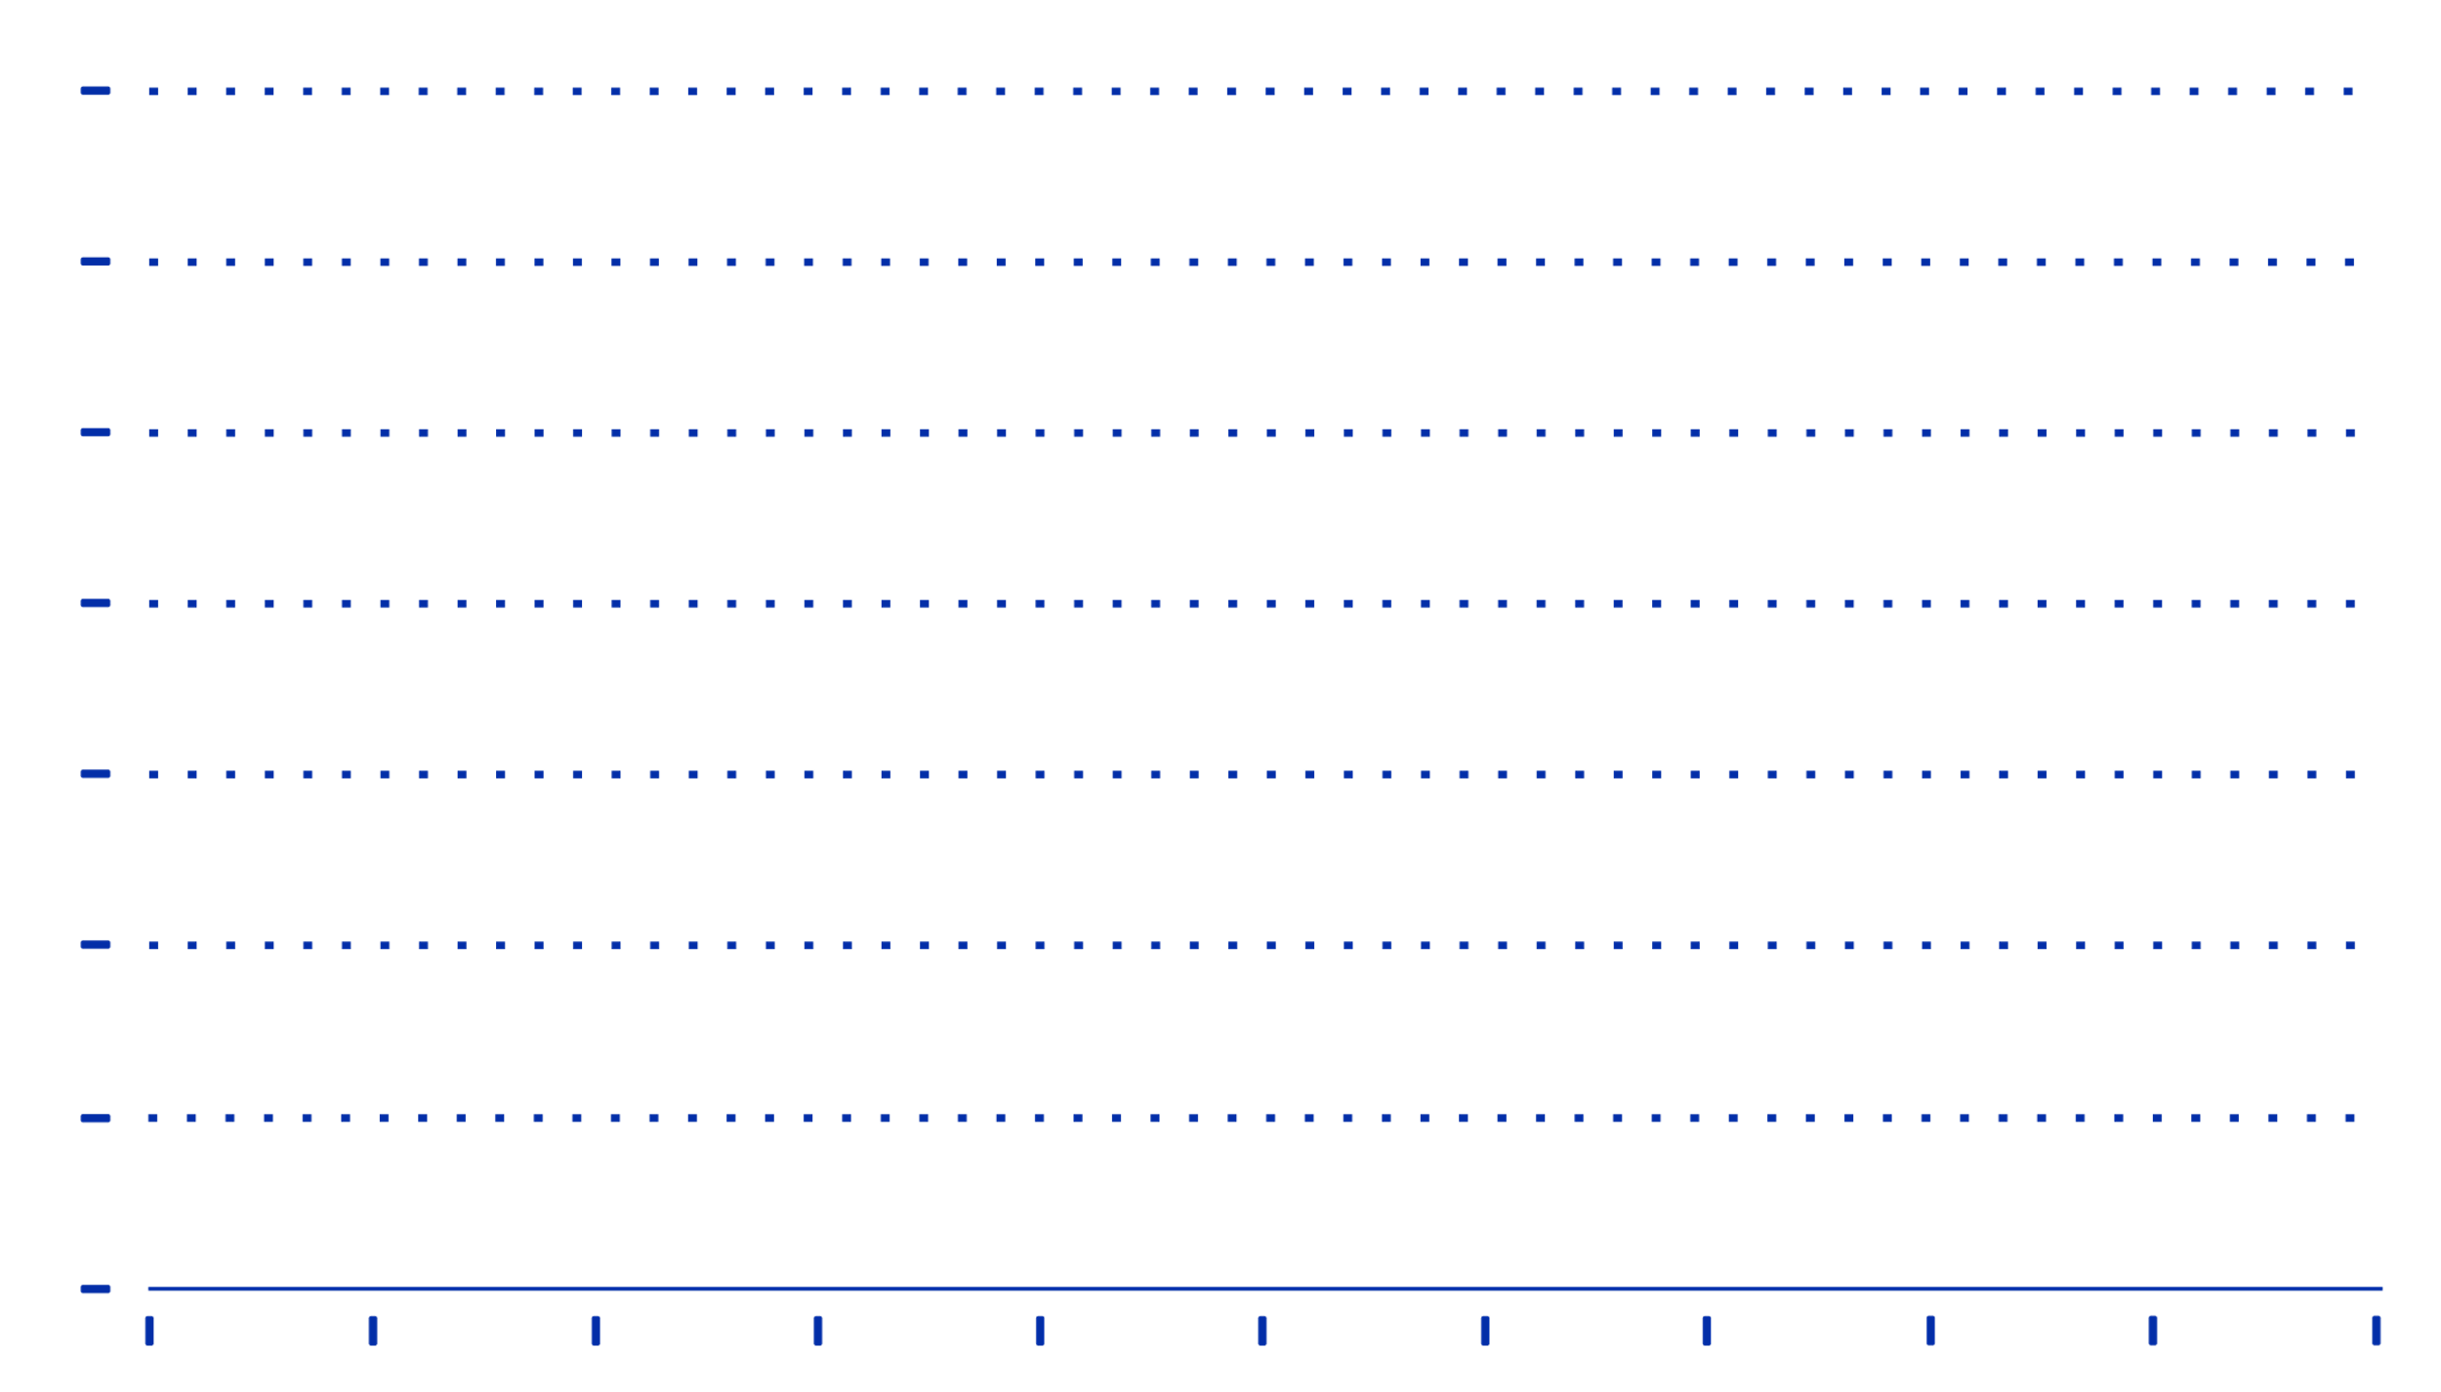
1- Contexte : émissions anthropiques de CO2 depuis 1850
Émissions anthropiques* de CO₂ (Gt CO₂/an)
* combustion d’énergies fossiles, procédés industriels, usage des sols et forêts.
70
1 200
Gt CO₂
60
env.
2 400
Gt CO₂
1 200
Gt CO₂
50
40
déjà émis depuis 1850
30
+ 1,3°C
20
10
1982
0
Source : Global Carbon Project
1850
1875
1900
1925
1950
1975
2000
2025
2050
2075
2100
Notes:
Messages des slides « Longue vie à la consommation » :
À de rares exceptions près, dont 2020, depuis 1850, on envoie chaque année dans l’atmosphère plus de CO₂ que l’année d’avant.
Le cumul, ça fait en gros 2'400 Gt CO₂
2'400 Gt CO₂ ⇒ quasiment +1,4°C en 2100. Comme on ne va pas arrêter les émissions du jour au lendemain, dans les faits, les +1,5°C ne sont déjà plus négociables
La 2nde moitié des 2'400 Gt CO₂, c’est notre génération qui en est responsable (1982 → 2020). Et l’accélération de nos émissions est impressionnante : on a envoyé autant dans l’atmosphère ces 9 dernières années que durant les 16 années précédentes. Depuis que le protocole de Kyoto a été signé, on a à peu près émis la moitié (en plus !) de tout ce qu’on avait émis pendant tout le XIXe et le XXe siècle.
Si on continue sur la même tendance, on émettra encore 4’000 à 6’000 Gt CO₂ de plus ⇒ +4°C à +6°C en 2100
Ne dépasser +2°C = environ +1000 GtCO₂ au maximum, soit entre 20 et 25 ans d’émissions actuelles
De façon réaliste, +1000 Gt CO₂ implique une division par 3 de nos émissions d’ici 2050, puis la neutralité carbone à l’échelle mondiale dans le 2nde moitié du 21ème siècle
Cette baisse doit avoir lieu le plus vite possible.
Ce que vous voyez sur ce graphique, ce sont les émissions annuelles de GES des activités humaines depuis le début de ce qu’on appelle l’ère industrielle. On constate que ces émissions ont d’abord augmenté assez faiblement pendant la 2ème moitié du XIXe siècle et jusqu’au début du XXe, puis que, après-guerre, la hausse est beaucoup plus marquée, l’humanité a émis chaque année davantage jusqu’à aujourd’hui, de telle sorte que nous émettons 20 fois plus de GES que ce qu’émettaient nos arrières grands-parents. [Clic] Cette rupture de pente que l’on constate après-guerre correspond à la démocratisation des moteurs à explosion qu’ont vécue nos parents et grands-parents, avec notamment le développement massif de l’industrie et de la voiture individuelle, qui se sont accompagnés d’une consommation massive des énergies dites fossiles, le charbon, le gaz et le pétrole : c’est ce qu’on a appelé les Trente Glorieuses. Et depuis le début de ce petit jeu, nous avons émis l’équivalent de 2 400 milliards de tonnes d’équivalent CO₂. [Clic]
Il faut savoir que, d’après les simulations scientifiques, le fait d’avoir émis 2 400 milliards de tonnes d’équivalent CO₂ nous garantit d’ores et déjà une élévation de température par rapport à l’ère préindustrielle de 1,4°C en 2100. C’est la chimie qui nous explique qu’on a d’ores et déjà signé pour 1,4°C de réchauffement, et que ce n’est déjà plus négociable. Il fallait y penser avant.
Petite question, au passage : à votre avis, combien de temps il nous a fallu, depuis qu’on envoie du CO₂ dans l’atmosphère, pour émettre la première moitié de tout ce CO₂ (juste le CO₂, sans compter les autres gaz à effet de serre), et combien d’années on a mis pour émettre la seconde moitié ? [Interaction avec le public] Réponse : le point milieu, c’est 1982. [Clic] Depuis 1982, nous avons envoyé dans l’atmosphère autant de CO₂ que tout ce que l’humanité avait envoyé depuis la nuit des temps jusqu’en 1982. Un certain nombre d’entre vous étaient déjà nés en 1982, et pour ceux qui sont plus jeunes, vos parents avaient déjà atteint l’âge adulte à ce moment-là.
[A ne dire que si la slide qui découpe en 6 les émissions historiques n’est pas masquée] On peut même aller plus loin : si on découpe en 3 parts égales chacune de ces 2 moitiés, voilà ce que cela donne.
Source (2020) émissions passées de CO2 : Global Carbon Project.

Slide 4
1- Contexte : émissions anthropiques de CO2 depuis 1850
+ 4 à 6°C
Émissions anthropiques* de CO₂ (Gt CO₂/an)
* combustion d’énergies fossiles, procédés industriels, usage des sols et forêts.
70
60
env.
2 400
Gt CO₂
50
env. 800
Gt CO₂
40
déjà émis depuis 1850
restant à émettre d’ici 2100
30
+ 1,3°C
+ 2°C
20
10
0
Source : Global Carbon Project
1850
1875
1900
1925
1950
1975
2000
2025
2050
2075
2100
Notes:
Messages des slides « Longue vie à la consommation » :
À de rares exceptions près, dont 2020, depuis 1850, on envoie chaque année dans l’atmosphère plus de CO₂ que l’année d’avant.
Le cumul, ça fait en gros 2'400 Gt CO₂
2'400 Gt CO₂ ⇒ quasiment +1,4°C en 2100. Comme on ne va pas arrêter les émissions du jour au lendemain, dans les faits, les +1,5°C ne sont déjà plus négociables
La 2nde moitié des 2'400 Gt CO₂, c’est notre génération qui en est responsable (1982 → 2020). Et l’accélération de nos émissions est impressionnante : on a envoyé autant dans l’atmosphère ces 9 dernières années que durant les 16 années précédentes. Depuis que le protocole de Kyoto a été signé, on a à peu près émis la moitié (en plus !) de tout ce qu’on avait émis pendant tout le XIXe et le XXe siècle.
Si on continue sur la même tendance, on émettra encore 4’000 à 6’000 Gt CO₂ de plus ⇒ +4°C à +6°C en 2100
Ne dépasser +2°C = environ +1000 GtCO₂ au maximum, soit entre 20 et 25 ans d’émissions actuelles
De façon réaliste, +1000 Gt CO₂ implique une division par 3 de nos émissions d’ici 2050, puis la neutralité carbone à l’échelle mondiale dans le 2nde moitié du 21ème siècle
Cette baisse doit avoir lieu le plus vite possible.
Là-dessus, on pourrait se poser légitimement une question : qu’est-ce qu’il se passe si on ne fait rien ? C’est-à-dire non pas si on arrête d’émettre – ça on vient de le voir : si on arrête d’émettre le moindre GES demain matin, on prend 1,5°C – mais si on imagine l’avenir comme une joyeuse perpétuation du passé, donc si nous continuons d’émettre un peu plus chaque année que la précédente. [Clic] Dans ce scénario business as usual – qui est, au passage, ce que nous vendent la plupart de nos décideurs politiques et économiques 5 minutes après nous avoir expliqué tout le bien qu’ils souhaitent au climat – dans ce scénario disais-je, nous nous retrouverions à émettre en moins d’un siècle l’équivalent de 2 à 3 fois plus que ce que l’on a émis dans le siècle et demi précédent. Donc entre aujourd’hui et 2100, on émettrait de l’ordre de 4 000 à 6 000 milliards de tonnes de CO₂, ce qui ferait 6 000 à 8 000 milliards de tonnes depuis le début de l’ère industrielle. Et là je retourne vers mon climatologue et ses simulations de tout à l’heure, et ils me disent que dans ce cas, on se garantit une augmentation de n’importe quoi entre +4°C et +6°C d’ici à la fin du siècle. [Clic] Et là je vous renvoie au +5°C présentés dont on vous a parlé un peu plus tôt.
A part quelques éventuels aspirants démiurges, je vais supposer que nous ne sommes pas très nombreux à vouloir ça. Donc la question qui suit, c’est : « si on considère qu’au-delà de +2°C, on sort des limites de l’acceptable, que faut-il faire ? » Et là notre climatologue de tout à l’heure nous répond que nous avons encore le droit d’émettre de l’ordre de 800 milliards de tonnes de CO₂ d’ici à 2100. (Suggestion d’interaction : à ce moment, on peut demander au public en combien de temps, à son avis, on mangerait ce budget si le monde cessait de faire croître ses émissions d’une année sur l’autre sans les réduire) [Clic]
C’est peu : si on arrivait ne serait-ce qu’à conserver un niveau d’émissions égal au niveau actuel, on aurait consommé notre « budget » carbone en environ 25 ans. [Clic] Évidemment, c’est une vision très théorique. Plus concrètement, 1 000 milliards de tonnes, cela veut dire que les plus jeunes d’aujourd’hui ont le droit d’émettre collectivement, jusqu’à la fin de leurs jours, 3 fois moins de gaz à effet de serre que ce que leurs parents et grands-parents ont émis durant tout le siècle précédent. Pour bien se représenter le tour de force que cela suppose, il faut se souvenir qu’aujourd’hui nous sommes presque 8 milliards sur Terre [7,8 milliards en 2020], quand les générations précédentes étaient bien moins nombreuses : 2,5 milliards en 1950. Dit autrement, la quantité de gaz à effet de serre qu’un enfant qui nait aujourd’hui a le droit d’émettre sur l’intégralité de sa vie est d’ordre d’1/9 de ce que ses parents ont émis. Voilà, c’est ça, les 2°C.
[Clic] Si stabiliser ne suffit pas, il faut donc diminuer, année après année, les émissions, et on vous a représenté ici en bleu ce que cela donnerait si cette baisse était lissée. Ce que nous disent la chimie et la dynamique des systèmes, c’est que pour réussir ça, il faudra avoir rendu les émissions mondiales nulles quelque part dans la 2ème moitié du XXIe siècle – d’où l’expression de « neutralité carbone » qu’on commence à entendre partout. Et il faudra déjà les avoir divisées par trois d’ici à 2050 – donc pour tous les moins de 50 ans, c’est quelque chose qu’on doit réussir à faire, a priori, de notre vivant. En clair, si on veut sérieusement viser les +2°C, il faut qu’on commence à diminuer nos émissions tout de suite, et il faut le faire très vite.
Comment on fait ça ?
Il faut arriver à réduire nos émissions collectivement. Pour réussir à réduire nos émissions collectivement, il faut que chacun de nous les réduise individuellement.
Pour pouvoir les réduire individuellement, il faut savoir qu’est-ce qui émet, à notre échelle individuelle, et au cours desquelles de nos activités on émet le plus. Et pour ça, on va prendre un exemple concret, que vous avez tous, j’imagine, dans la poche… ou dans les mains : le portable ! [Clic]
PCAE<Globalement les objectifs chiffrés dans le plan climat sont en ligne avec ce graphe. Dit comme ça, ça n’a l’air de rien, mais c’est en fait notable en soi, car jusqu’à aujourd’hui, il est très rare qu’un plan d’actions ou plus largement un objet politique relatif au climat ait des fondations scientifiques aussi solides. Cela ne suffit évidemment pas à garantir que les mesures proposées permettront d’atteindre les objectifs de réduction d’émissions, et encore moins que les moyens (financiers, techniques ou légaux) mis en œuvre ensuite soient à la hauteur des ambitions mais, ne serait-ce que pour cette cohérence des ambitions avec les enjeux globaux, cela mérite d’être souligné. (cf 1ère diapo PCAE en annexe)\>PCAE
Source (2020) émissions passées de CO2 : Global Carbon Project.

Slide 5
Transformer l’économie française, avec ou sans nucléaire ?
1- Contexte : émissions anthropiques de CO2 depuis 1850 (5 min)
2- Consommation mondiale d’énergie (5 min)
3- Panorama du nucléaire civil dans le monde (5 min)

Slide 6
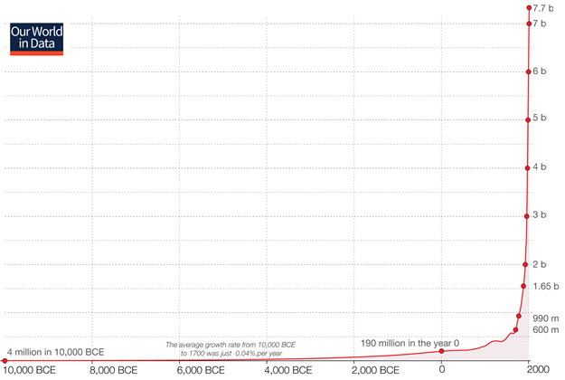
2- Consommation mondiale d’énergie
25 -
20 -
10 -
5 -
0 -
Milliards de tonnes équivalent pétrole
Charbon
Gaz
Pétrole
-10 000 -8000 -6000 -4000 -2000 0 2000
1800 2000 2100 ?

Slide 7
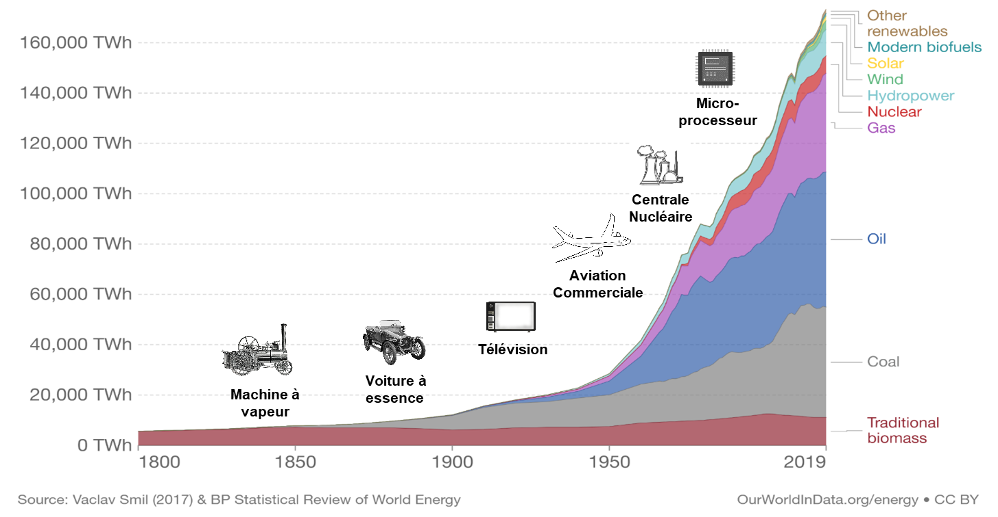
2- Consommation mondiale d’énergie
80% d’énergie fossile
Notes:
Pour information, environ la moitié de la production de pétrole sert à alimenter des machines qui déplacent des personnes ou des choses. Les 2/3 de la production de charbon servent à alimenter des machines pour produire de l’électricité.

Slide 8
Transformer l’économie française, avec ou sans nucléaire ?
1- Contexte : émissions anthropiques de CO2 depuis 1850 (5 min)
2- Consommation mondiale d’énergie (5 min)
3- Panorama du nucléaire civil dans le monde (5 min)

Slide 9
Le nucléaire dans le monde
Réacteurs 123
Partis
Opinion
Projets 25
1 – Le projet < 2- Le nucléaire dans le monde < 3 – Analyse
Légende
Amérique du Nord
Réacteurs | 123
Chantiers | 2
Partis
Opinion
Europe de l’Ouest
Réacteurs | 109
Chantiers | 5
Partis
Opinion
Europe de l’Est
Réacteurs
Chantiers | 4
Partis
Opinion
Chine, Russie et ex-URSS
Réacteurs | 99
Chantiers
Partis
Opinion
Corée, Japon, Taiwan
Réacteurs | 65
Chantiers | 8
Partis
Opinion
115
101
19
108
61
0
24
123
Amérique du Sud
Réacteurs | 5
Chantiers | 1
Partis
Opinion
Afrique
Réacteurs | 2
Chantiers
Partis
Opinion
Moyen-Orient et Asie du Sud-Est
Réacteurs
Chantiers
Partis
Opinion
Océanie
Réacteurs | 0
Chantiers | 0
Partis
Opinion
31
4
19

